Slide 1
Тема: Научные открытия XXI века.
10 класс

Slide 2

.
Сегодня на уроке
вы будете:
определять структурные, лексические и грамматические особенности текстов;
создавать текст смешанного типа;
- использовать причастия, деепричастия.

Slide 3
Тематический словарь урока
Корпорация- крупное объединение, созданное с целью экономической деятельности в определенной сфере рынка,
Прогре́сс, проградация — направление развития от низшего к высшему, поступательное движение вперед, повышение уровня организации, усложнение способа организации, характеризуется увеличением внутренних связей.
Нау́ка — область человеческой деятельности, направленная на выработку и систематизацию объективных знаний о действительности. Эта деятельность осуществляется путём сбора фактов, их регулярного обновления, систематизации и критического анализа.
Псевдонау́ка, лженау́ка — деятельность или учение, представляемые сторонниками как научные, но по сути таковыми не являющиеся.

Slide 4
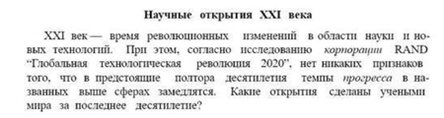

Научные открытия XXI века

Slide 5
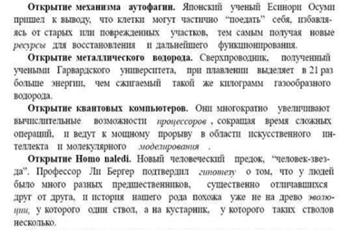


Slide 6

Задание 1
Составьте назывной план по прочитанному тексту.
Консультация: как составить назывной план
Примерный образец:
1. Корпорация RAND.
2.Человек-звезда.
3. Робот- андроид.

Slide 7
Задание 2
Выпишите научные термины и клишированные конструкции
Например:
Новые технологии
глобальная технологическая революция
квантовые компьютеры

Slide 8
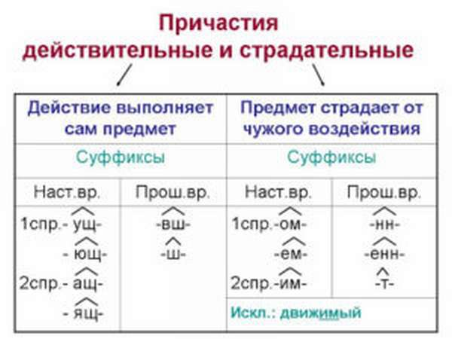
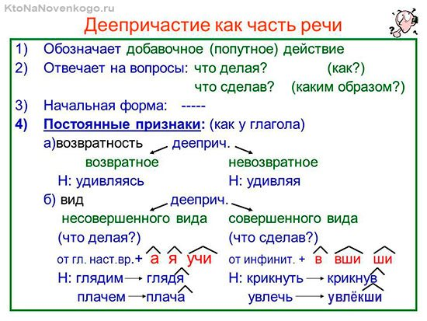
Консультация

Slide 9
Задание 3.Найдите в тексте причастия, деепричастия.
.
Примерные ответы:
1.Японский ученый Есинори Осуми пришел к выводу, что клетки могут частично «поедать» себя, избавляясь от старых или поврежденных участков.
В первом предложении деепричастие избавляясь -несовершенного вида, образовано при помощи суффикса –я.
2.Сверхпроводник, полученный учеными Гарвардского университета, при плавлении выделяет в 21 раз больше энергии, чем сжигаемый такой же килограмм газообразного водорода.
Во втором предложении причастия полученный –это страдательное причастие прошедшего времени, образовано при помощи суффикса –енн. Сжигаемый-страдательное причастие настоящего времени, образовано при помощи суффикса –ем.

Slide 10
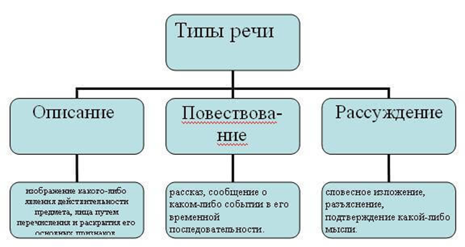
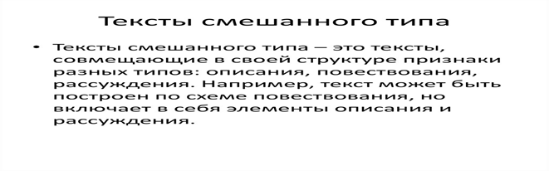
Задание 4
Создайте текст смешанного типа на тему «Новые научные открытия» по следующей структуре, употребляя причастия, деепричастия.
Консультация.

Slide 11
Задание 4. Примерный образец
План
I.Введение
II.Основная часть (проблемы, пути их решения)
III.Заключение (выводы)
I.Введение
Научный прогресс идет все более быстрыми темпами.
II.Основная часть
Уходящий год ознаменовался рядом ярких открытий и настоящих прорывов в области медицины, астрономии, высоких технологий. Так, прошли испытания первого беспилотного летающего такси, появился протез руки, управляемый силой мысли, а в Китае не утихают споры вокруг рождения генно-модифицированных детей.
III.Заключение (выводы)
В настоящий момент во время пандемии идет работа по созданию инновационных препаратов, направленных против этого вируса, эффективных и лишенных побочных эффектов. Впрочем, эта работа может занять еще несколько лет. Но мы с вами будем надеяться, что наша наука не будет стоять на одном месте, а будет идти вперед.
Уходящий- действительное причастие настоящего времени, образовано при помощи суффикса- ящ, летающего-действительное причастие настоящего времени, образовано при помощи суффикса- ющ, значимые- страдательное причастие настоящего времени, образовано при помощи суффикса- им, управляемый- - страдательное причастие настоящего времени, образовано при помощи суффикса- ем.
 | .

Slide 12
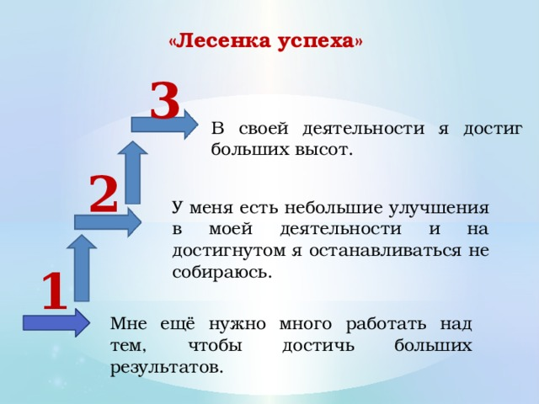
Рефлексия

Slide 13
Учебное задание
Какие ещё открытия, значимые для человечества, сделаны в последние десятилетия? Найдите информацию в сети.
Урок окончен! До новых встреч!

Slide 14
Баршаға қолжетімді, сапалы білім!
Үш тілді
Цифрлы Қазақстан
Нәтижелі
Қол
жетімді
Дербес оқыту
Тиімді
Білімді бағалау
Заманауи технология
Качественное образование,
доступное всем!

